Slide 1
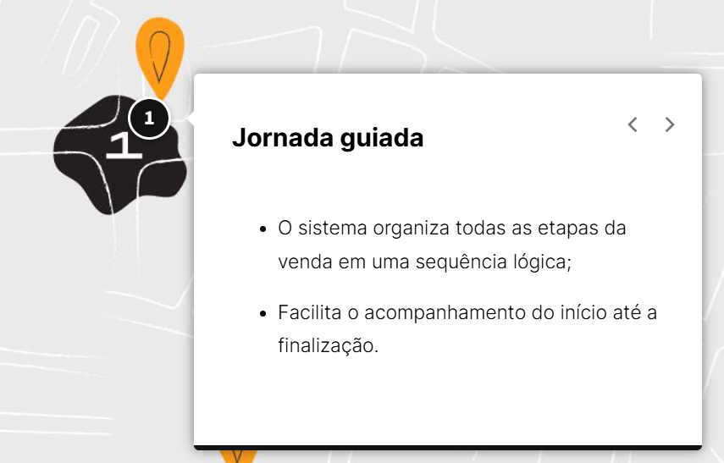
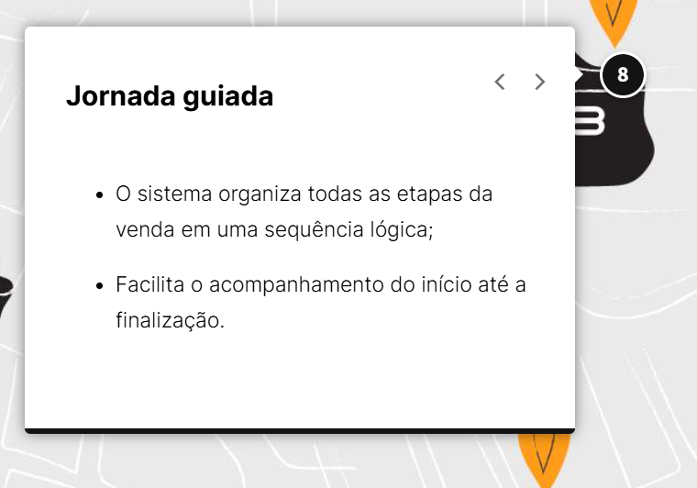
ITEM 1 e ITEM 8 POSSUEM AS MESMAS INFORMAÇÕES

Slide 2
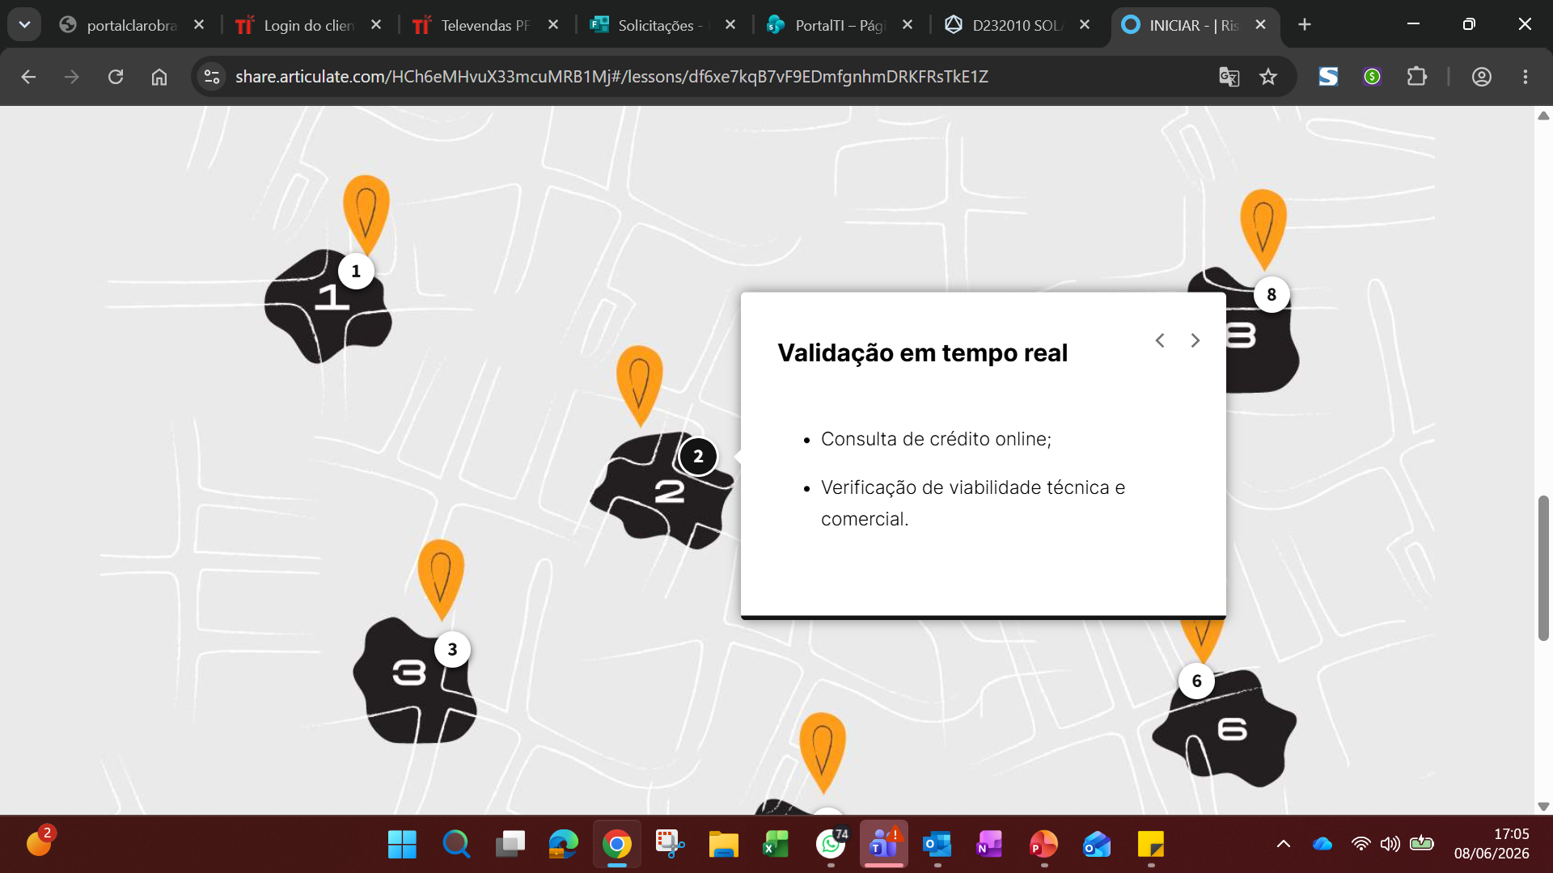
NO ITEM 2, ACREDITO QUE POSSAMOS ENRIQUECER MAIS. COLOCAR EX, ACOMPANHAMENTO ONLINE PARA CRIAÇÃO DE HP, AUTOMAÇÃO NA TRATATIVA DE PENDÊNCIAS, ETC

Slide 3

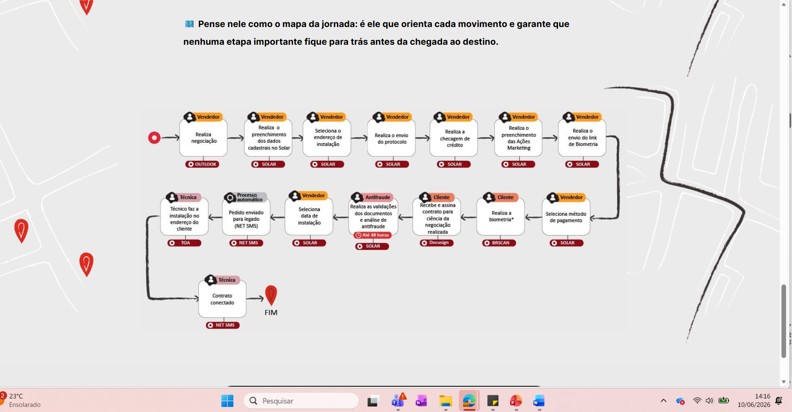



PROCESSO AS IS SOLAR
Substituir o fluxo
Vendedor
Vendedor
Vendedor
Vendedor
Vendedor
Vendedor
Vendedor
Vendedor
Realiza negociação
Realiza o preenchimento dos dados cadastrais no Solar
Seleciona o endereço de instalação
Realiza o envio do protocolo
Realiza a checagem de crédito
Realiza o preenchimento das Ações Marketing
Realiza o envio do link de Biometria
Seleciona o produto conforme negociado com o cliente
OUTLOOK
SOLAR
SOLAR
SOLAR
SOLAR
SOLAR
SOLAR
SOLAR
Vendedor
Antifraude
Gerou Pendência?
Processo automático
Técnica
Seleciona método de pagamento
Cliente
Cliente
Vendedor
Técnica
Realiza a Biometria*
Recebe termo de adesão + TCO+ Etiqueta padrão e assina o termo
Realiza as validações dos documentos e analise de antifraude
Seleciona data de instalação
Pedido enviado para legado
(NETSMS)
Técnico faz a instalação no endereço do cliente
Contrato conectado
FIM
NÃO
Até 4 horas
SIM
SOLAR
BRSCAN
Docusign
SOLAR
SOLAR
NETSMS
TOA
NETSMS
BKO Comercia/Mesa de crédito
Pendência liberada?
Avaliar a pendência e realiza as tratativas
SIM
BKO Comercia/Mesa de crédito
NÃO
Cancela a proposta e informa o motivo da reprovação
FIM
NETSMS
Legenda
NETSMS
Alteração no Processo

Slide 4
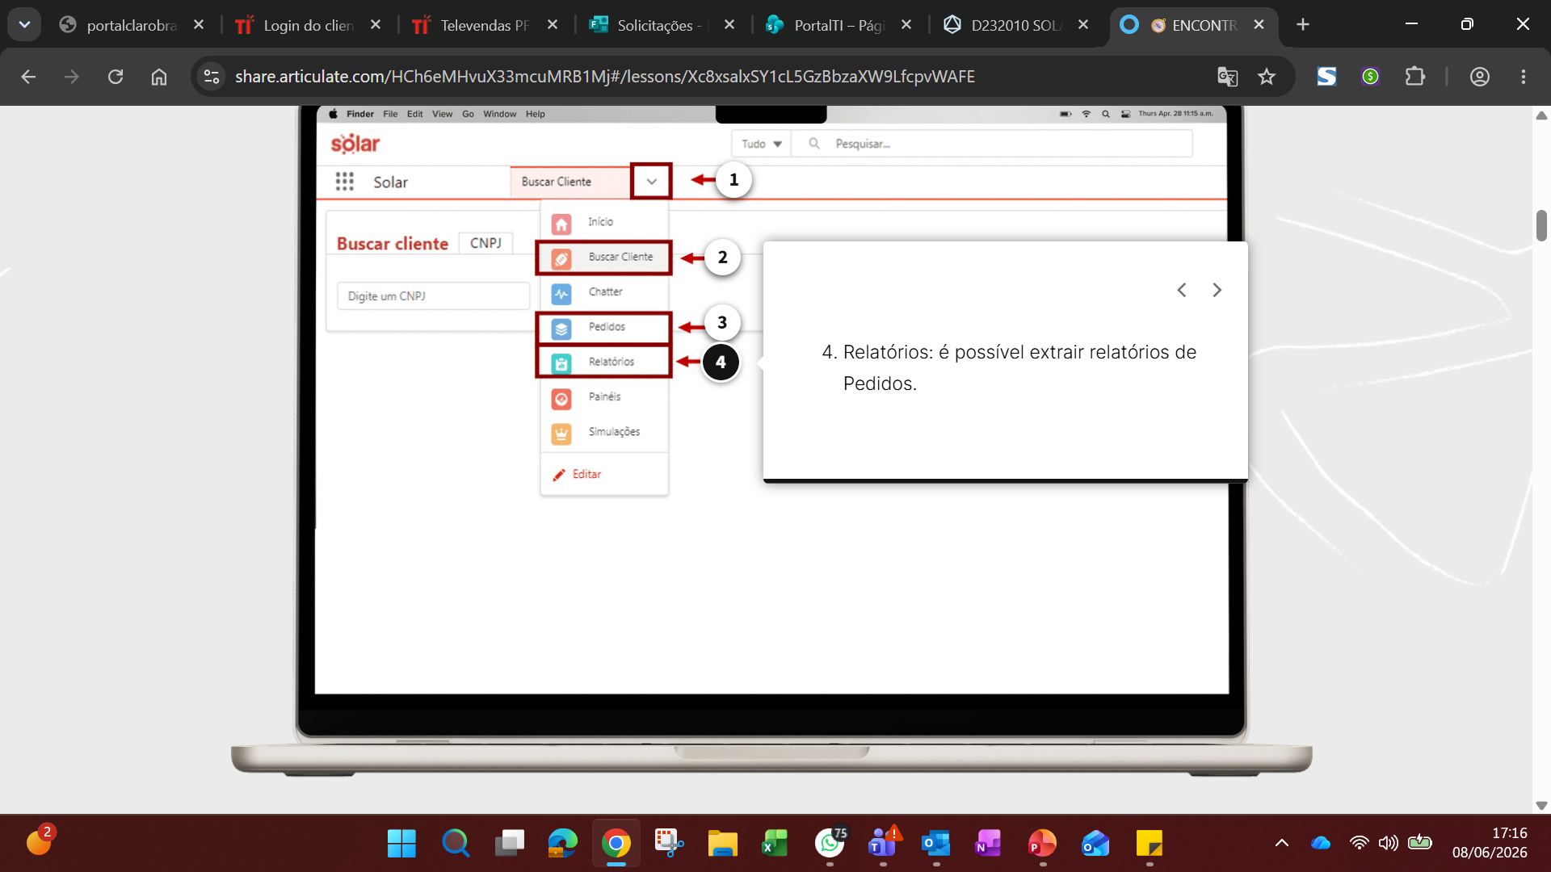
ESSA PARTE DE RELATÓRIOS RECOMENDO NÃO CONTER NO TREINAMENTO, POIS ESSA VISÃO É MAIS ESTRATÉGICA. VENDEDORES NÃO PODEM FICAR MEXENDO NISSO- substituir pelo próximo slide;

Slide 5
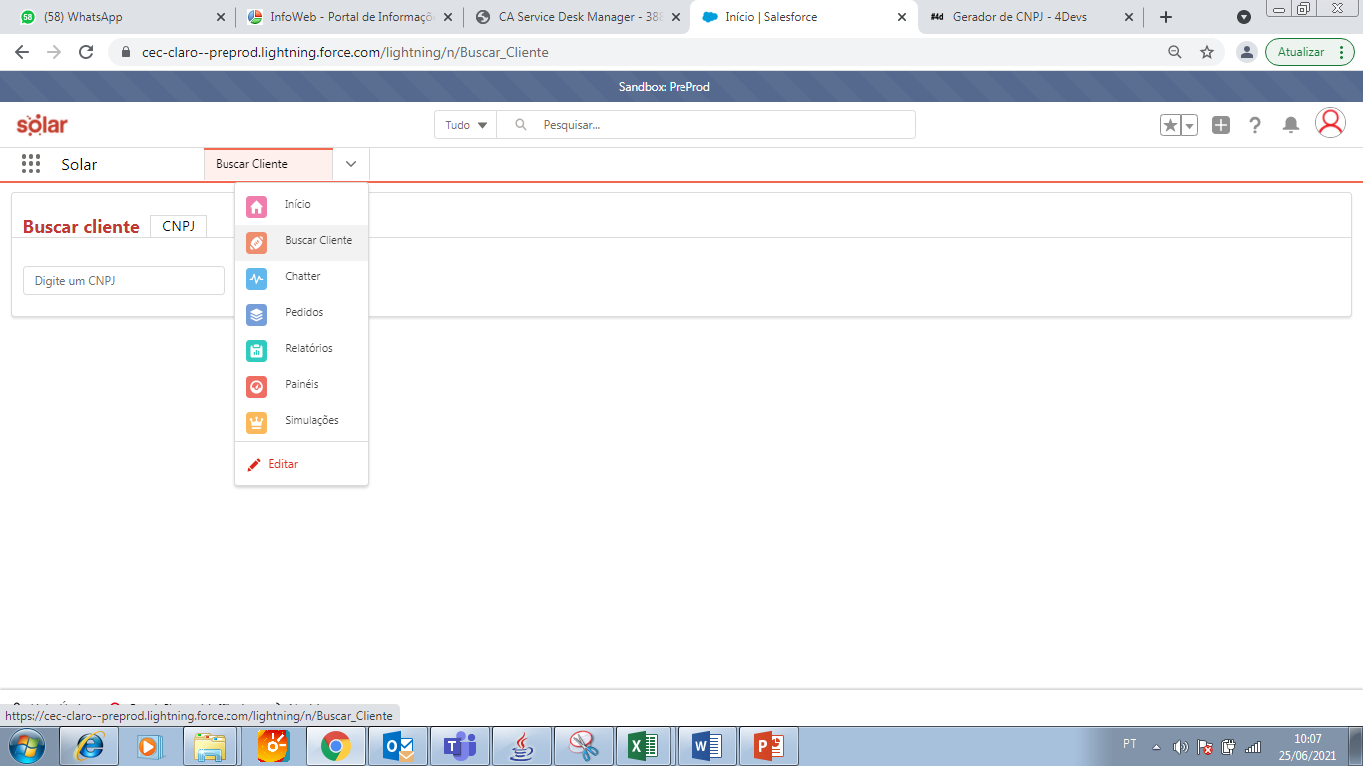
MENU DE OPÇÕES
Conheça as opções do Menu:
Clique na seta para exibir as opções do Menu;
Buscar Cliente: É utilizado para consultar o CNPJ e iniciar Pedido;
Pedidos: Consulta de Pedidos criados;
Relatórios: É possível extrair relatórios de Pedidos.

Slide 6
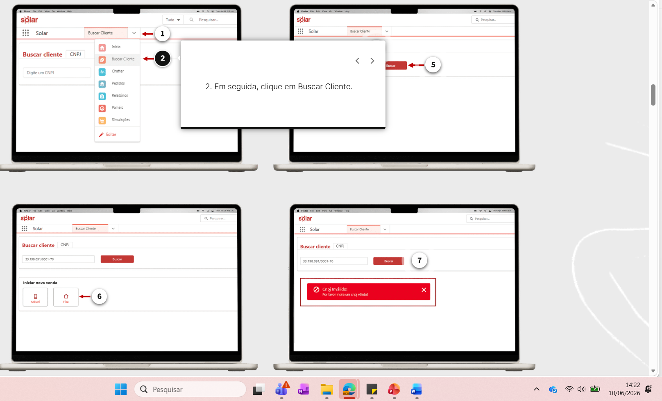
Alguns tópicos fala o Item e outros não- Precisa padronizar;

Slide 7
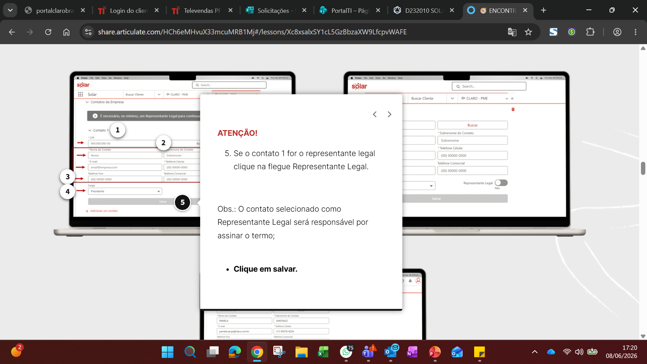
NESSE QUADRO DE ATENÇÃO, NECESSÁRIO INCLUIR TAMBÉM QUE O REPRESENTANTE LEGAL SERÁ RESPONSAVEL PELA ASSINATURA DOS TERMOS E REALIZAÇÃO DA BIOMETRIA

Slide 8
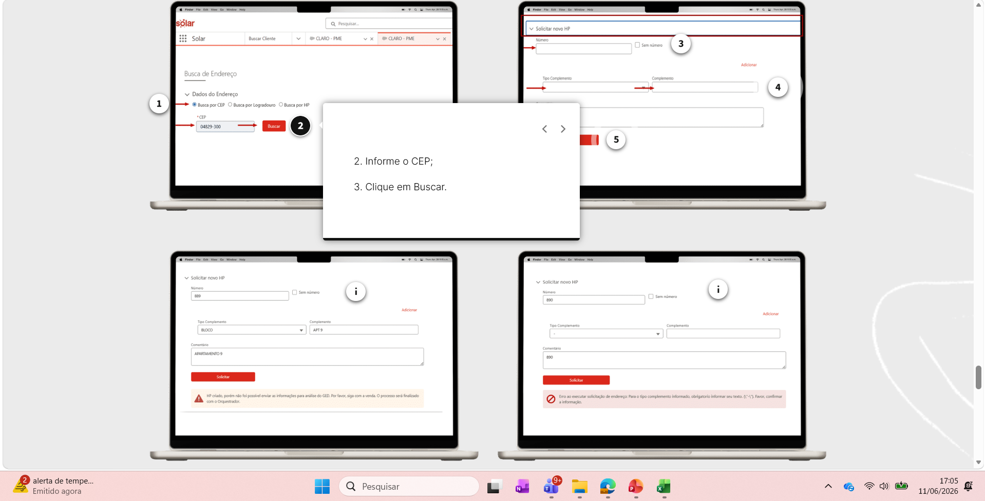
No item dois esta aparecendo 2 e 3 mas deveria ser só 2 ou arrumar a ordem dos números.

Slide 9
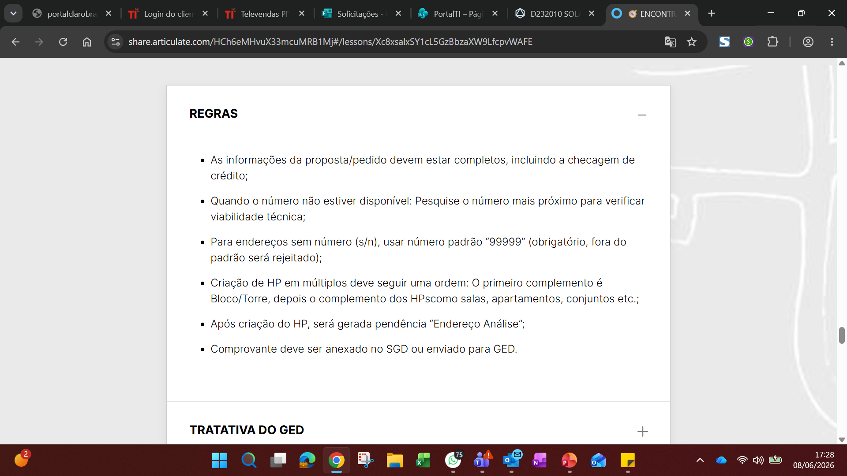
NO ITEM 2° EU MUDARIA A FRASE PARA: QUANDO O N° DO SEU CLIENTE NÃO ESTIVER DISPONIVEL, PESQUISE O NÚMERO MAIS PRÓXIMO PARA VERIFICAR A VIABILIDADE TÉCNICA E SEGUIR COM A CRIAÇÃO DO HP
NO ITEM 4° EU COLOCARIA ASSIM “CRIAÇÃO DE HP EM MULTIPLOS COMPLEMENTOS DEVEM SEGUIR UMA ORDEM”

Slide 10
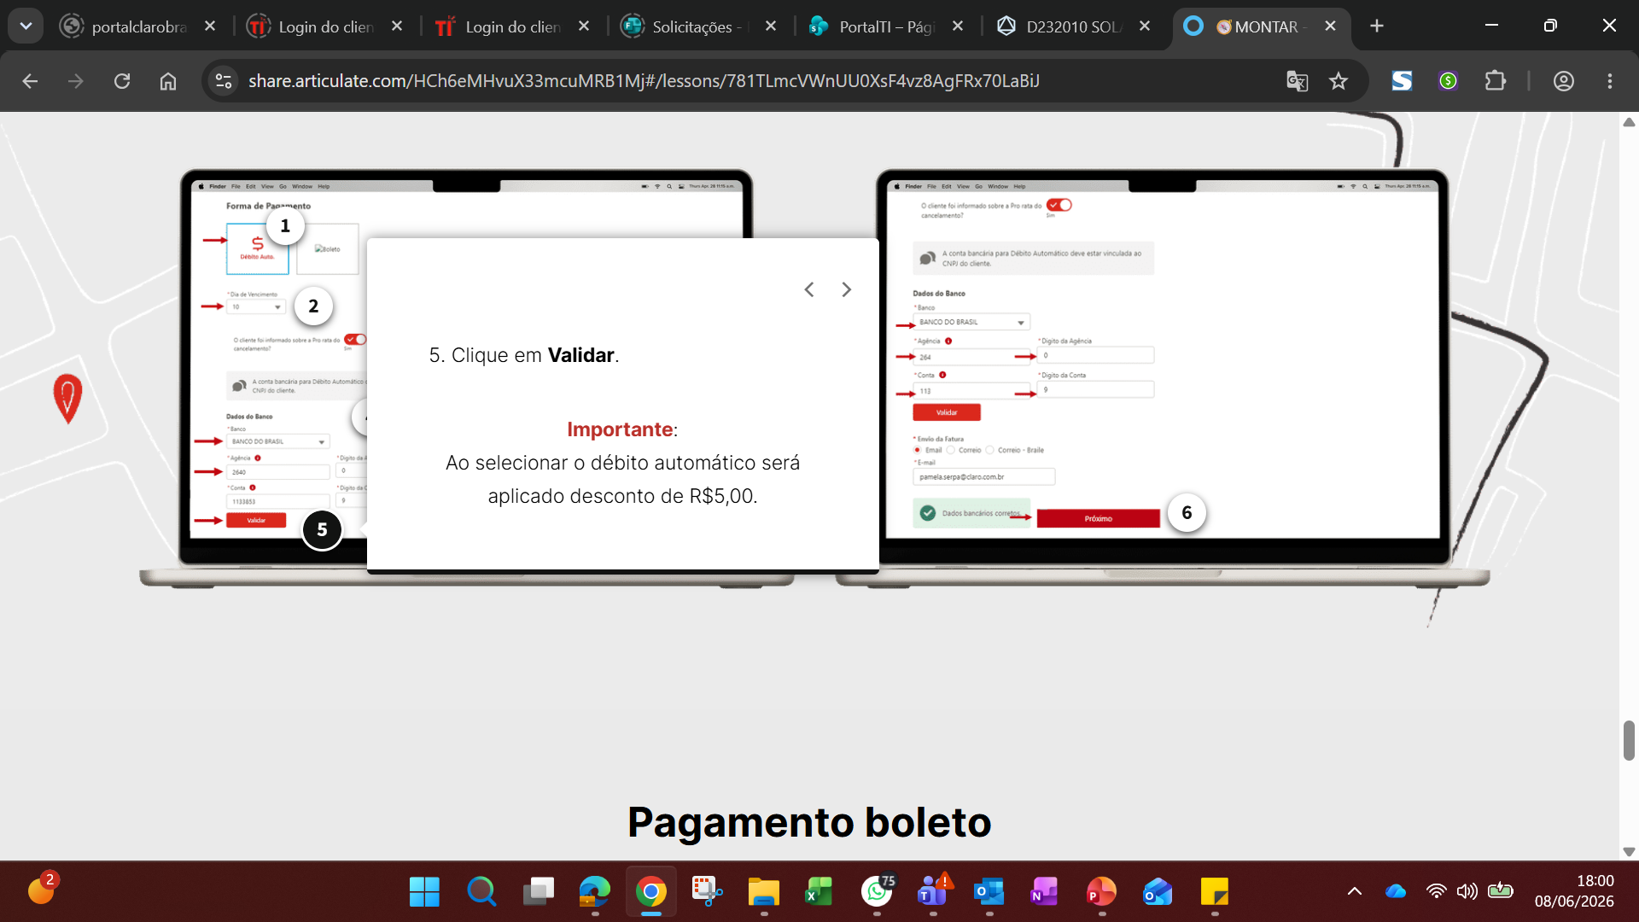
NESSA PARTE É IMPORTANTE DESTACAR QUE O DESCONTO DE 5,00 REAIS É APLICADO MEDIANTE SELEÇÃO DO DÉBITO EM CONTA + FATURA DIGITAL

Slide 11
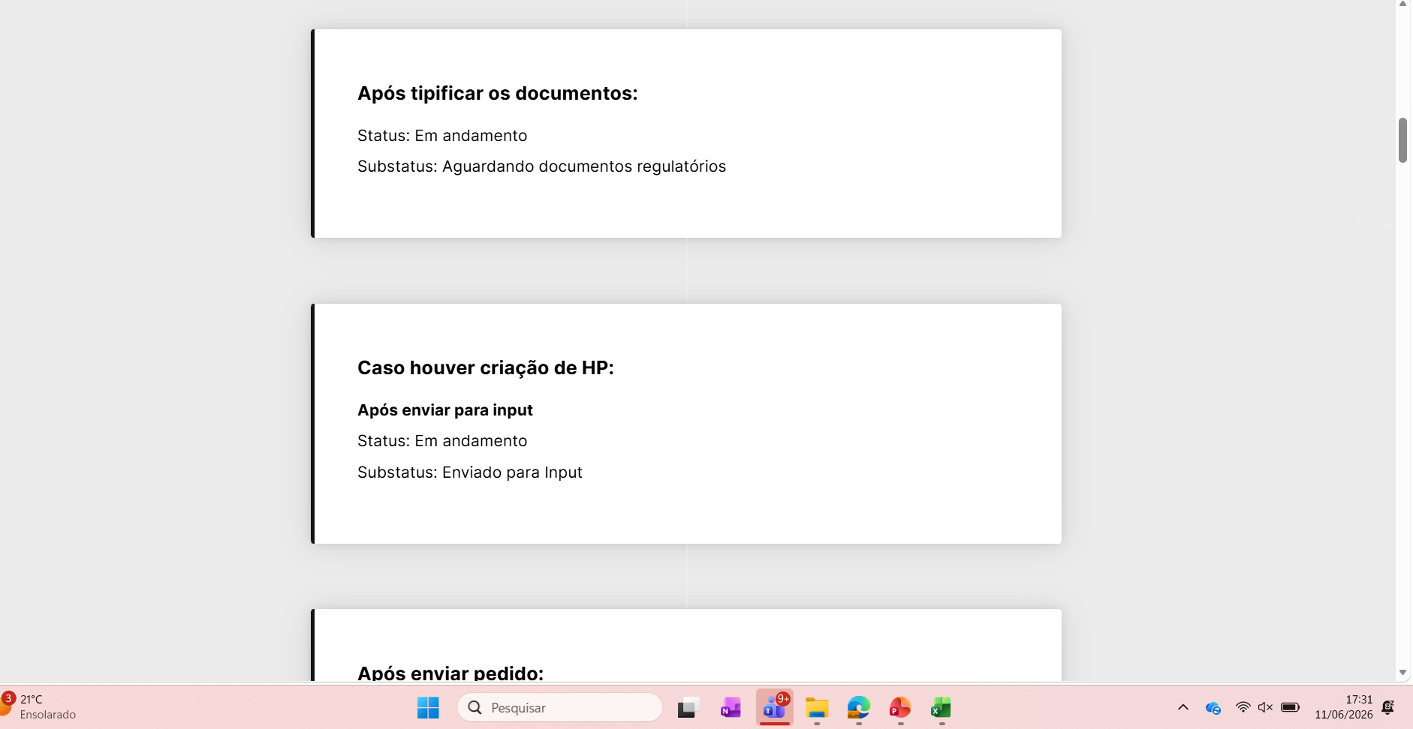
Retirar o” Caso houver criação de HP” -- USAR O próximo slides para atualização dessas informações; atualização e inclusão

Slide 12
STATUS E SUBSTATUS APÓS A CRIAÇÃO DO PEDIDO
1. Após criação do pedido:
Status: Em andamento
Substatus: Aguardando documentos regulatórios
2. Caso houver criação de HP:
Status: Em andamento
Substatus: Aguardando Liberação de HP
3. Após tipificar os documentos:
Status: Em andamento
Substatus: Aguardando documentos regulatórios
4.Após enviar para input
Status: Em andamento
Substatus: Enviado para Input
5. Após enviar pedido:
Status: Em andamento
Substatus: Aguardando assinatura
6. Após Assinatura do cliente:
Status: Em andamento
Substatus: Contrato assinado
7. Após Assinatura do cliente:
Status: Em andamento
Substatus: Pendente de agendamento
8. Após Agendamento do pedido:
Status: Em andamento
Substatus: Agendamento escolhido
8. Após Agendamento do pedido:
Status: Em andamento
Substatus: Agendamento escolhido
9. Após contrato assinado (Botão F5):
Status: Activated
Substatus: Enviado ao legado
Só irá mudar o Substatus quando houver erro (Inúmeras possibilidades) Por exemplo:Tratativa: Avisar o ponto focal da regional.
10. Após envio para OM (botão Enviar Pedido):
Status: Em andamento
Substatus: Análise técnica
11. Tratativa bko:
Status: Em andamento
Substatus: Análise BackOffice
12. Tratativa bko:
Status: Em andamento
Substatus: Rejeitado BackOffice
13. Tratativa bko Crédito
Status: Em andamento
Substatus: Pendente Documentos
14. Tratativa bko:
Status: Em andamento
Substatus: Crédito Aprovado

Slide 13
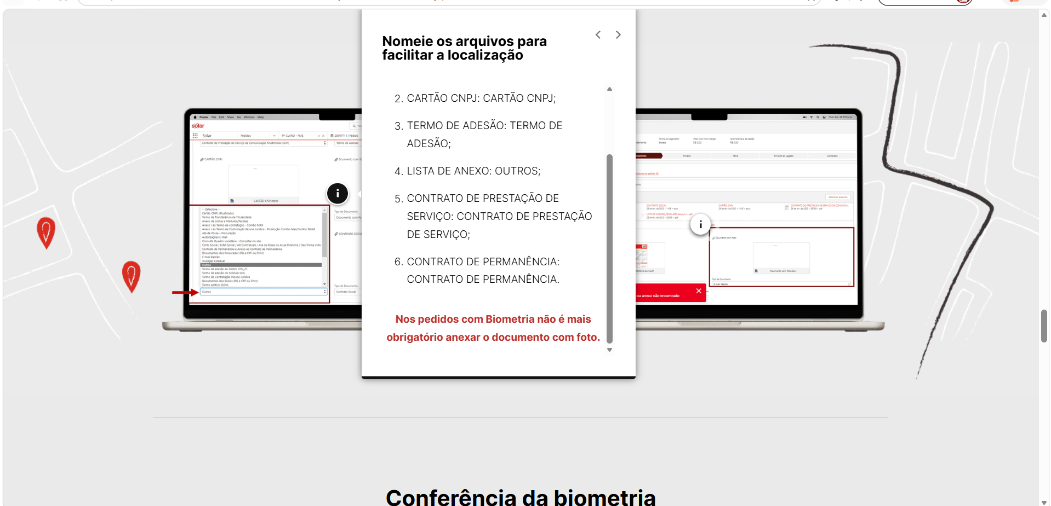
Atualizar as informações conforme o próximo slide”

Slide 14
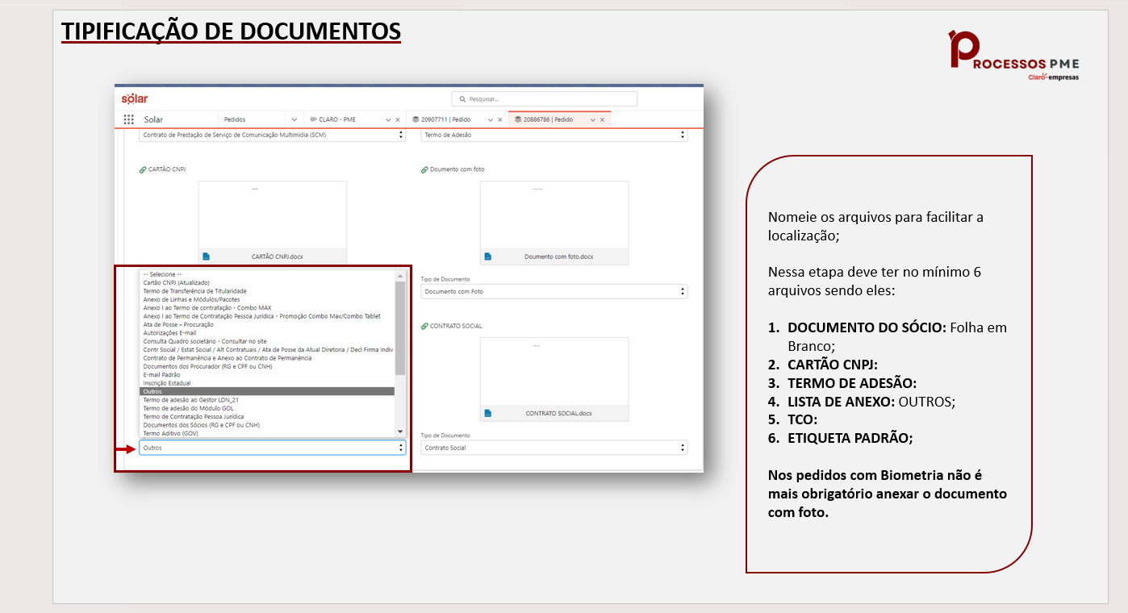

Slide 15
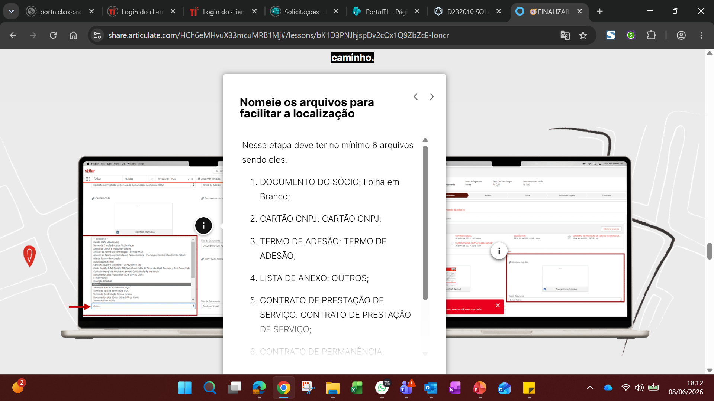
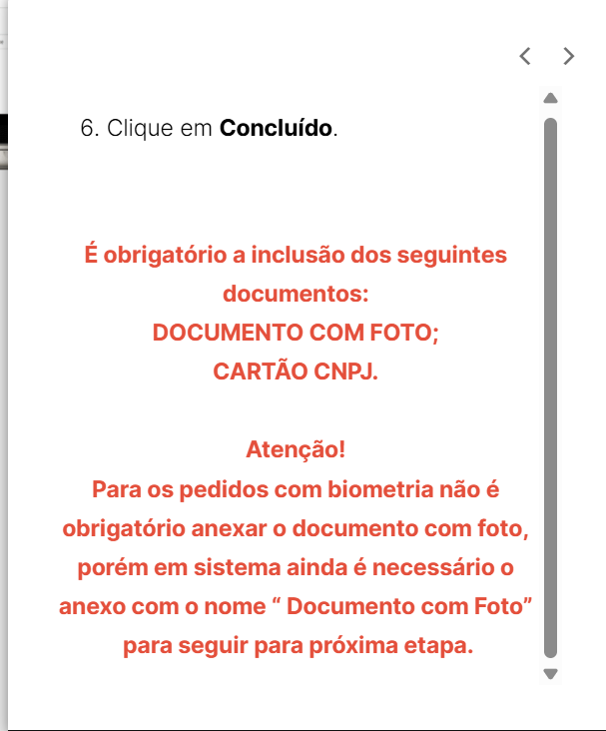
SUGIRO QUE NESSA ETAPA ONDE FALA DOS ANEXOS, INFORME QUE O VENDEDOR PODE ANEXAR UM DOCUMENTO/FOLHA EM BRANCO, MAS QUE É OBRIGATÓRIO TIPIFICAR COMO “DOCUMENTO COM FOTO”.
OUTRA COISA, NO TEXTO FALA QUE NÃO É OBRIGATÓRIO ANEXAR O DOCUMENTO DO CLIENTE, MAS NÃO FALA NADA SE É OBRIGATÓRIO OU NÃO ANEXAR O CARTÃO CNPJ OU SE PODE SER UM DOCUMENTO EM BRANCO TAMBÉM
NESSE QUADRO DA A ENTENDER QUE O “DOCUMENTO DO SÓCIO” DEVE SER TIPIFICADO COMO “FOLHA EM BRANCO”

Slide 16
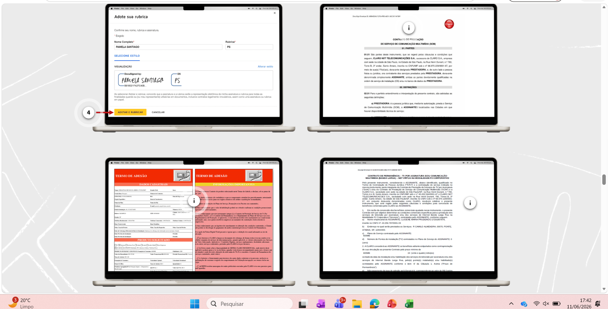
Retirar o contrato prestação de serviço
Alterar o documento termo de adesão- documentos nos próximos slides

Slide 17
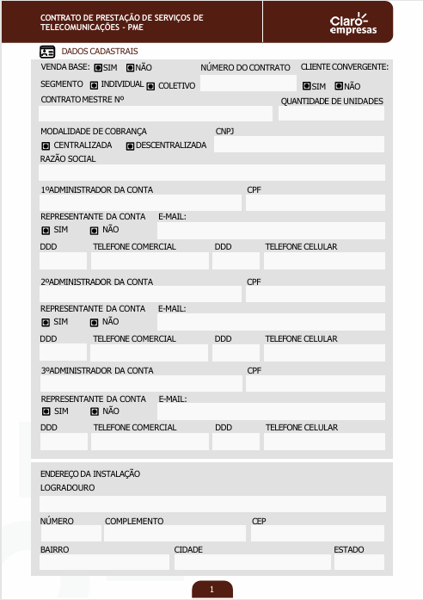
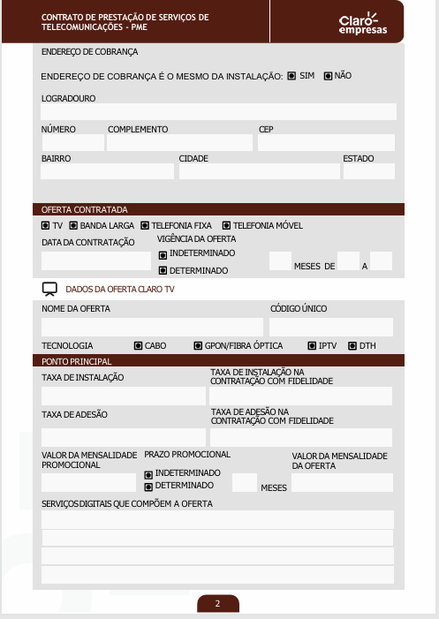
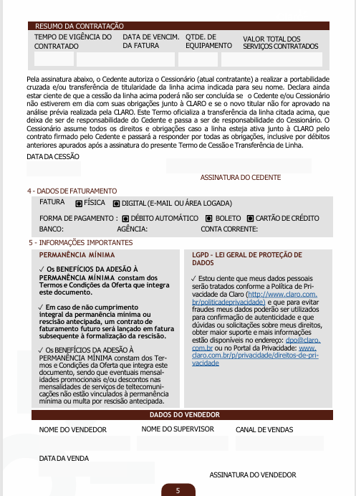
TERMO DE ADESÃO

Slide 18
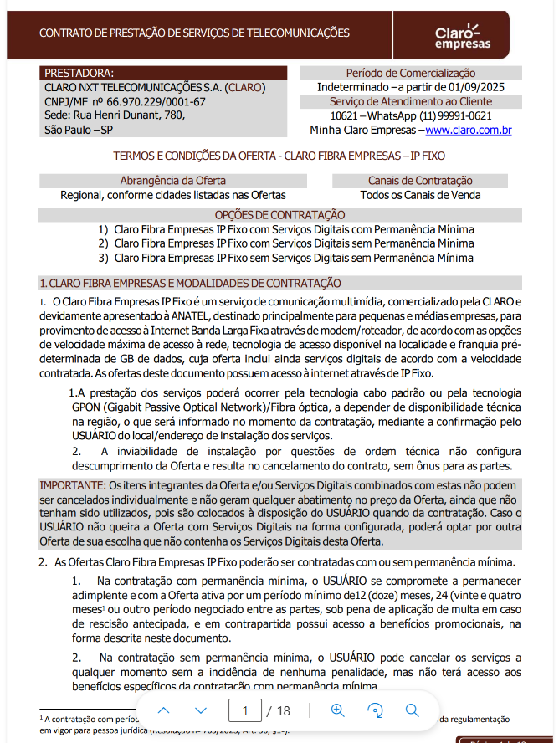
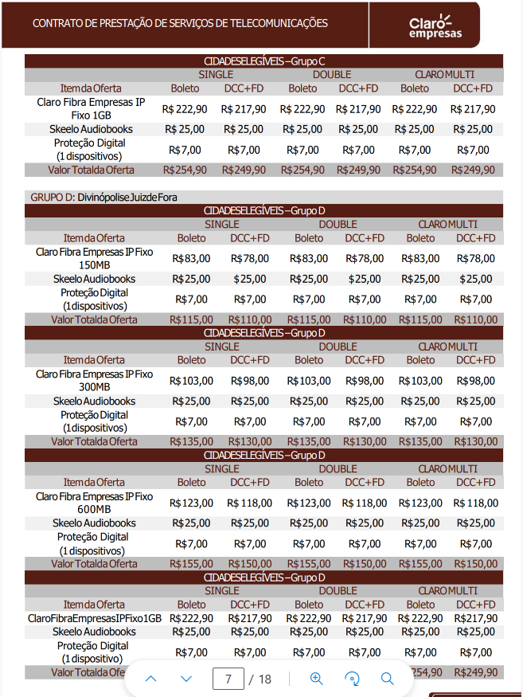
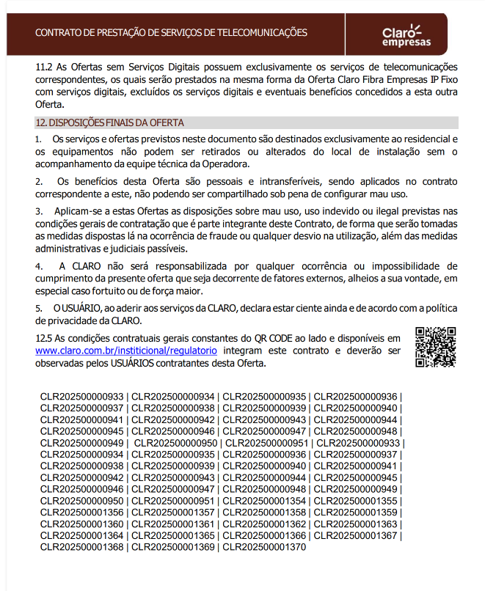
TCO

Slide 19
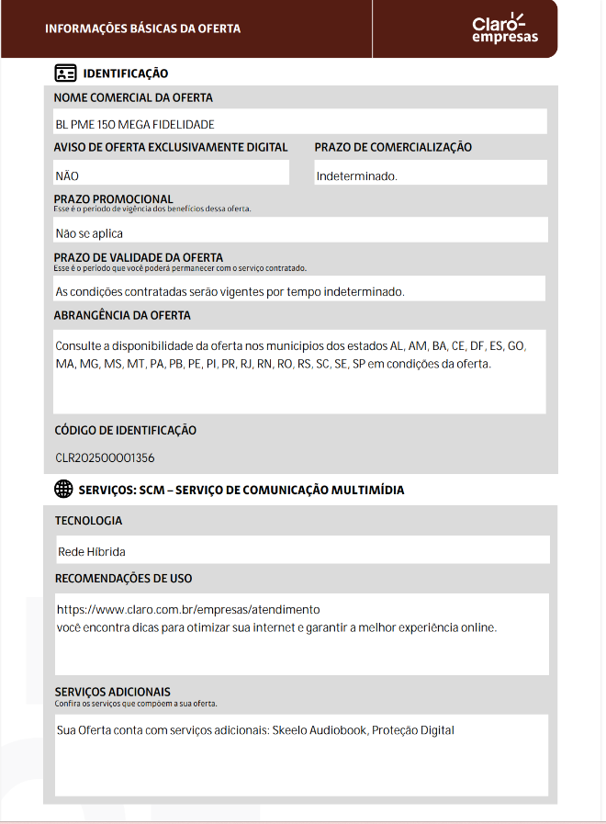
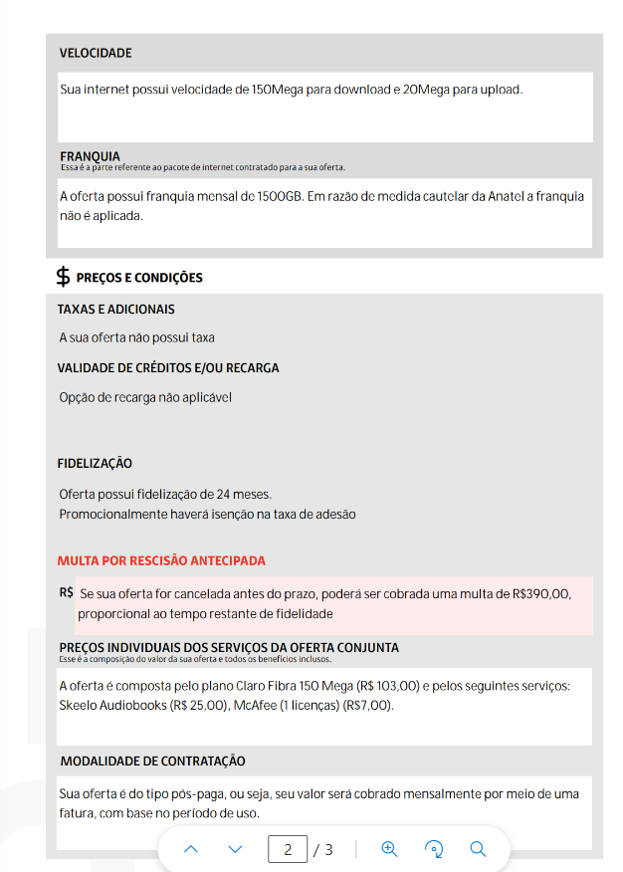
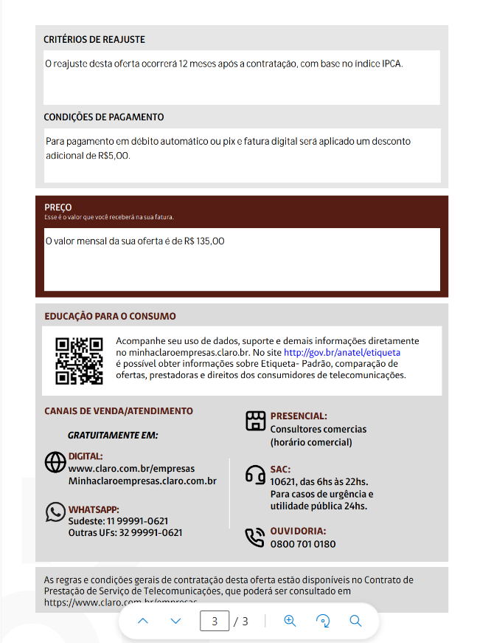
ETIQUETA PADRÃO

Slide 20
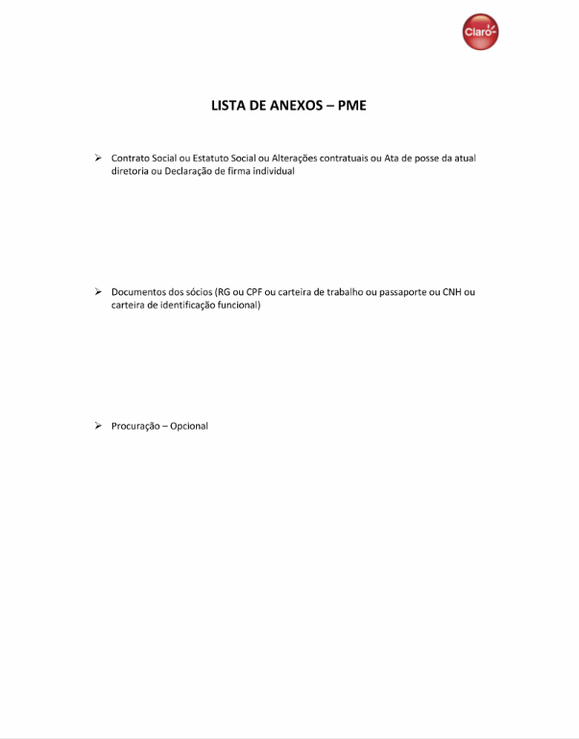
LISTA DE ANEXOS
Lista de Anexos.

